Slide 1
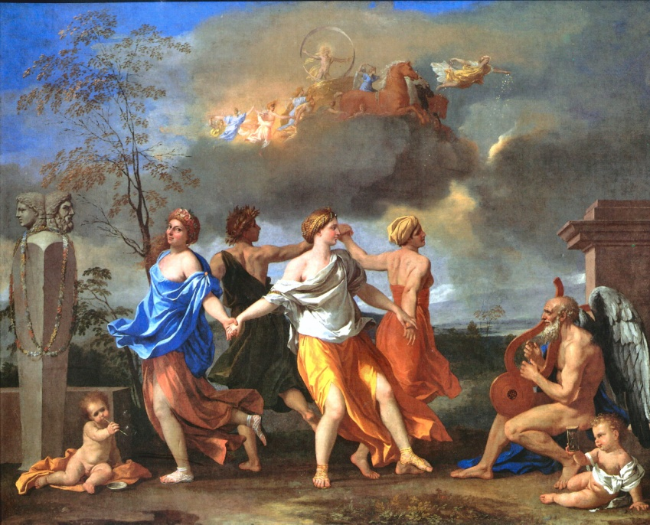
Проверочная работа по теме "Литература 18 века. Классицизм"

Slide 2
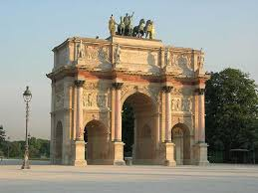
1. Что унаследовала от древнерусской литературы литература 18 века?

Slide 3
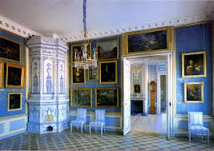
2. Какова была главная идея развития литературы в эпоху классицизма?

Slide 4
3. Центральным жанром высокой гражданской поэзии была…

Slide 5
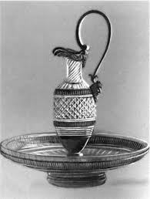
4. Перечислите основоположников классицизма в России.

Slide 6
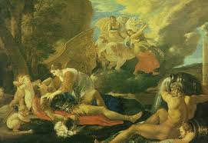
5. Какое литературное направление возникло в литературе в конце 18 века?

Slide 7
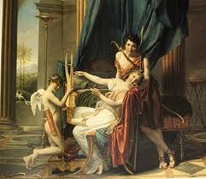
6. Классицизм – это… Дайте определение.

Slide 8
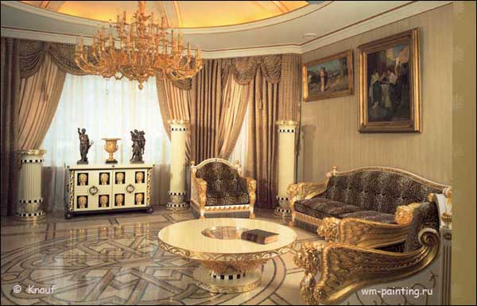
7. Где начинала складываться и сформировалась поэтика классицизма?

